Slide 1
모바일 프로그래밍
Term Project 제안서
KPU 코로나 알리미
컴퓨터공학과 2018152010 김지안
컴퓨터공학과 2018152015 박재현
컴퓨터공학과 2018152043 최진혁
컴퓨터공학과 2018152044 한창현

Slide 2
목 차
목적 및 개요
CONTENTS
기능 설명
CONTENTS
제약사항
CONTENTS
역할분담
CONTENTS
계획 일정
CONTENTS

Slide 3
▶ 코로나 사태에 대면수업에 참여하는 학생들 입장에서 코로나 관련한 정보를 빠르게 수집하는 것이 예방책이라 생각하였고, 코로나로 인해 발생하는 불편한 상황들을 개선하고자 함 ▶ 코로나로 인해 발생하는 불편한 상황들 1. 교내 확진자 발생 시, 세부 내용은 학교 홈페이지에서 직접 확인하라는 문자 내용 → 해당 게시글 홈페이지 URL을 문자 내용에 포함시켜 번거로운 문제 해결 2. 내가 방문했던 교내 동선을 일일이 기억하는 것의 한계 → 실시간으로 앱을 통해 방문했던 장소/일시 기록 3. 자주 가는 교내 식당의 안심콜 번호를 매번 눌러야 하는 불편함 → 버튼 하나로 교내 식당 안심콜 가능한 기능 추가 4. 주말이나 늦은 시간에 코로나 진단을 해주는 병원을 찾아봐야 하는 불편함 → 찾고자 하는 병원이나 보건소의 전화번호를 제공
목적 및 개요

Slide 4
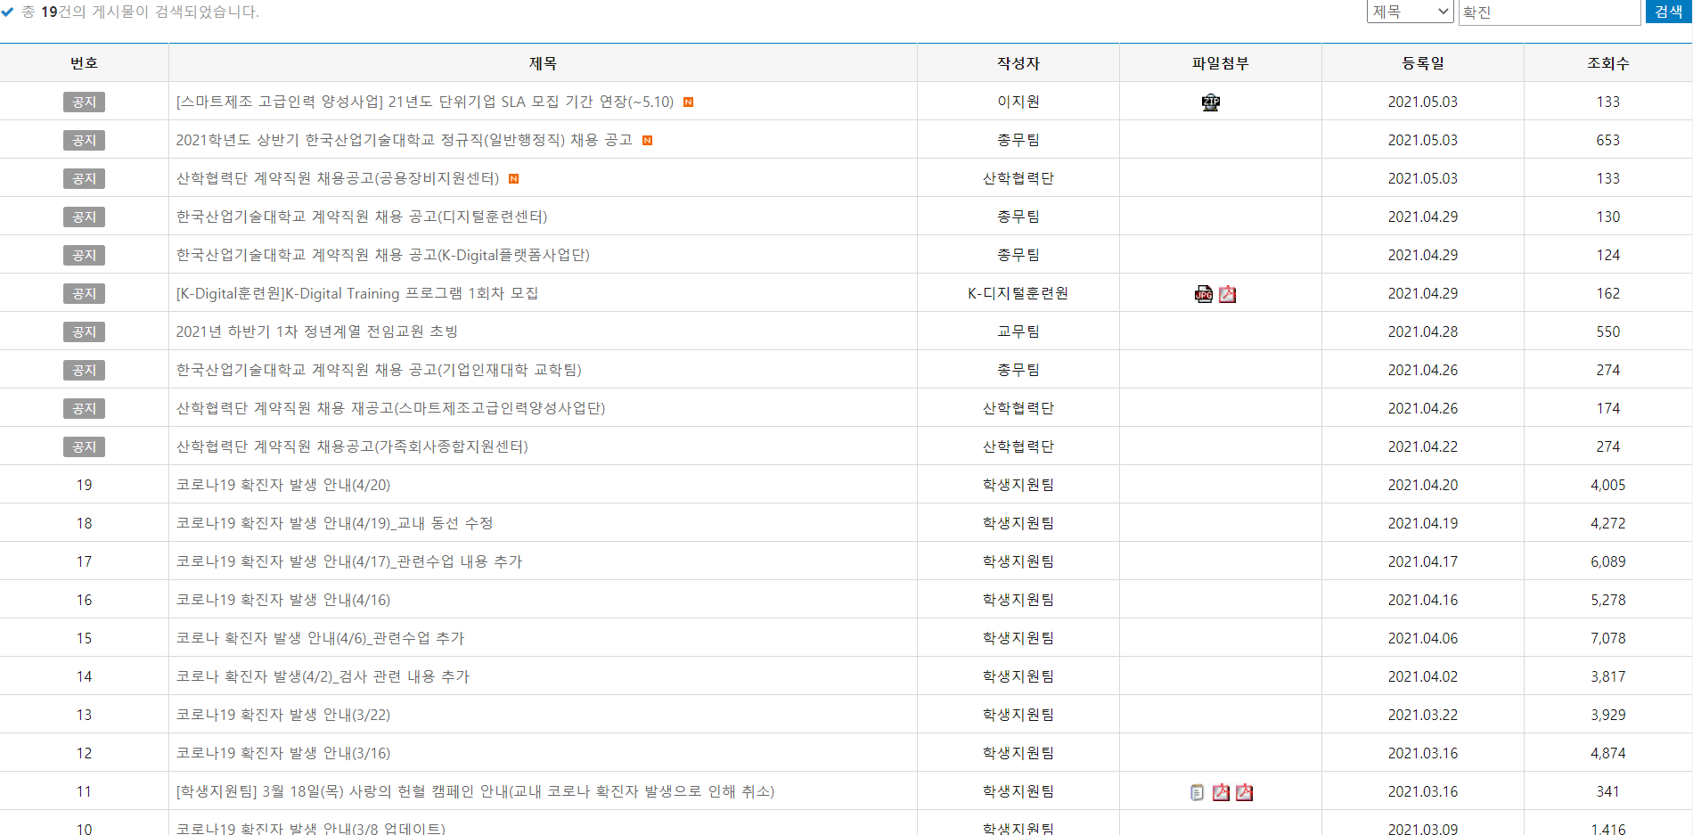
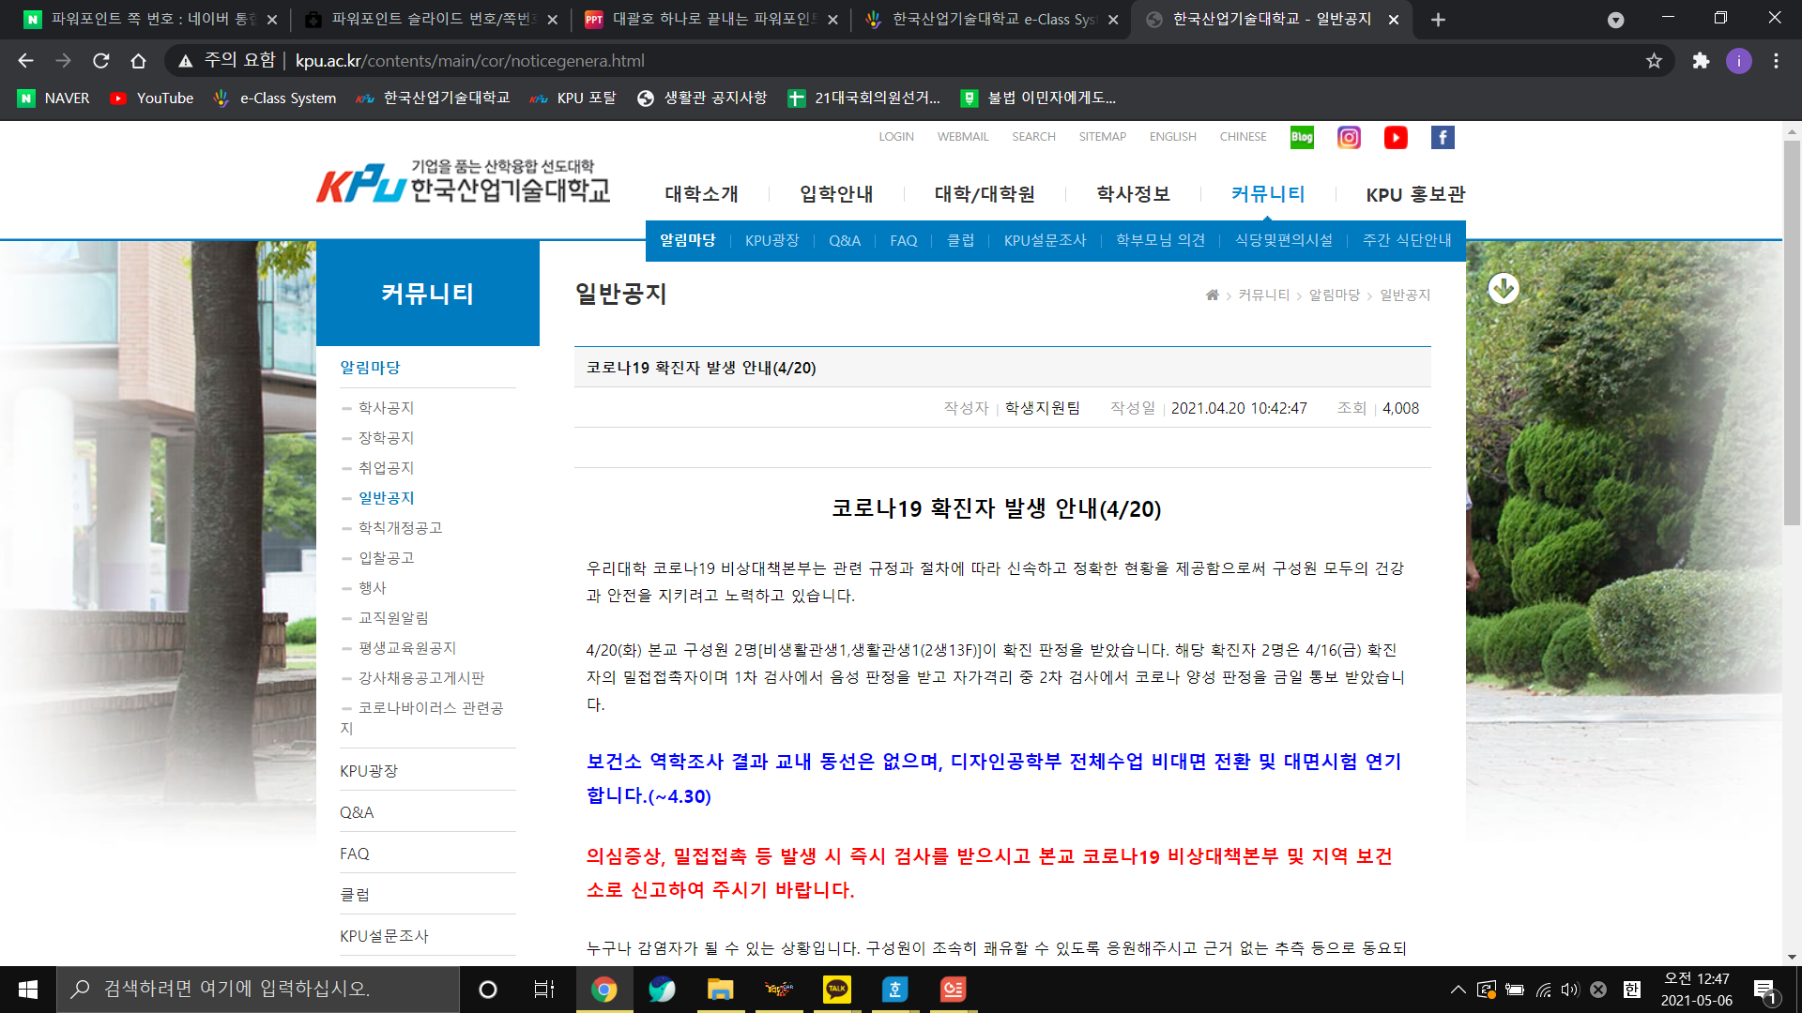
▶ 기능 1) 학교 공지글 확인 버튼 하나로 확진자와 관련된 글을 볼 수 있는 학교 홈페이지에 접속
기능 설명

Slide 5
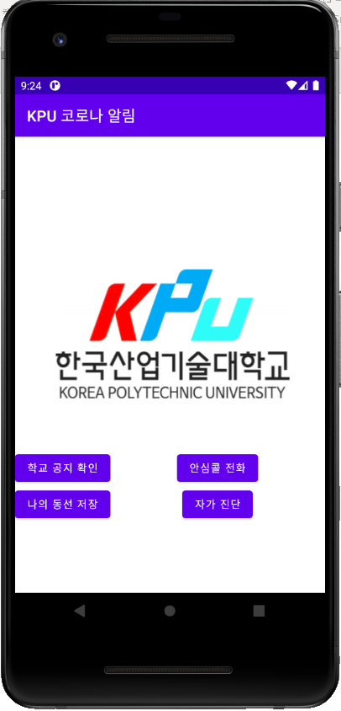


▶ 기능 2) 안심콜 걸기 교내 식당 방문 시, 버튼 하나로 안심콜 완료
기능 설명
교내 식당 안심콜
올리브 그린
토스피아
파리바게트
TIP 식당
E동 식당
산융 식당

Slide 6
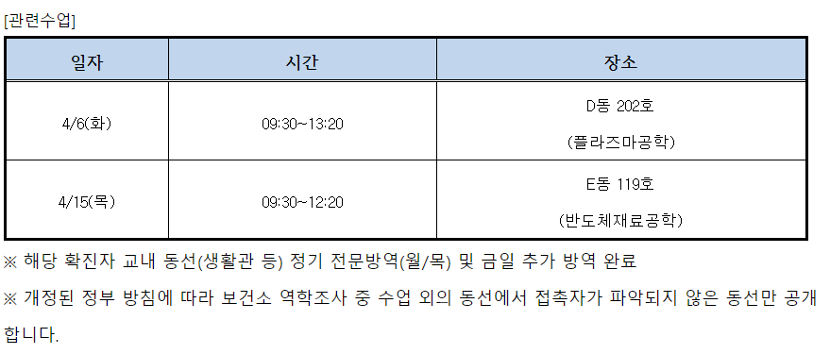
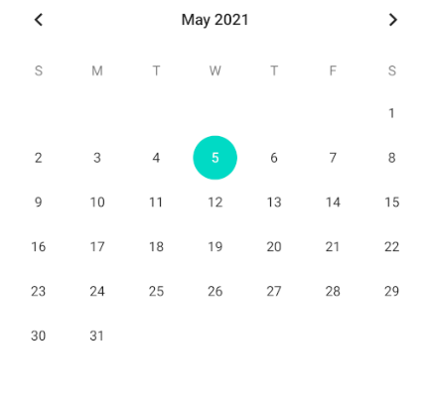


▶ 기능 3) 자신의 동선 등록 자신의 동선을 등록하여 후에 확진자의 동선과 비교할 수 있음
기능 설명
안 겹친다!

Slide 7
▶ 기능 4) 자가진단 자신의 증상을 확인하고, 코로나 의심 증상일 시 정왕 보건소, 선별진료소로 바로 연락 가능
기능 설명
기침
코로나로 의심됨
발열
* 정왕보건소
☎ 031-000-0000
* ㅇㅇ병원
☎ 031-0000-0000
* ㅇㅇ병원
☎ 000-0000-0000
호흡기 증상
설사
근육통

Slide 8
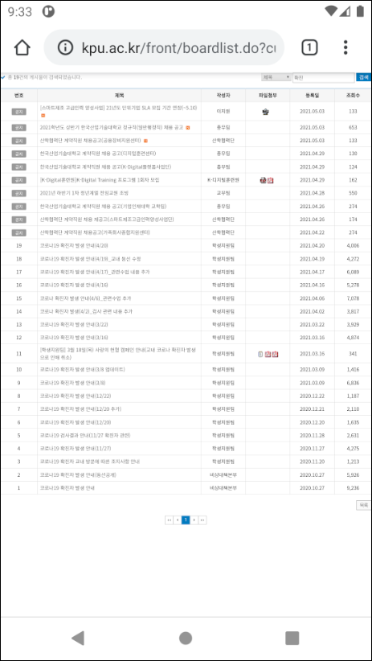





▶ 기능 모음 및 기본 화면
기능 설명
교내 식당 안심콜
올리브 그린
토스피아
파리바게트
공지 확인
안심콜
TIP 식당
E동 식당
동선 등록
자가 진단
산융 식당

Slide 9
▶ 4개 이상의 엑티비티를 구현할 것 ▶ 수업시간에 배운 내용을 기반으로 하여 만들 것 ▶ 엑티비티 별로 별도의 java 파일이 존재해야 할 것 ▶ 실제로 우리 사회에 도움이 되는 주제를 선정할 것 ▶ 본인의 동선 데이터를 2주 동안 유지할 것
제약사항

Slide 10
역할분담
코딩
보고서 작성
발표
김지안 : 동선등록 구현
박재현 : 안심콜 구현
최진혁 : URL 구현
한창현 : 자가진단 구현
박재현
최진혁
4개의 액티비티를 각 인원이 하나씩
맡아 코딩으로 구현
최종 보고서 작성 및 제출
발표 및 데모 시 팀원이 각각
구현한 부분에 대해 기술

Slide 11
계획 일정
코딩 구현
코딩 통합
SUN | MON | TUE | WED | THU | FRI | SAT
 |  |  |  |  |  | 1
2 | 3 | 4 | 5 | 6 | 7 | 8
9 | 10 | 11 | 12 | 13 | 14 | 15
16 | 17 | 18 | 19 | 20 | 21 | 22
23 | 24 | 25 | 26 | 27 | 28 | 29
30 | 31
▶ 일정 요약
≫ 5/8 ~ 5/16 코딩 구현
≫ 5/17~5/19 코딩 통합
≫ 5/20~5/24 보고서 작성
≫ 5/25~5/26 수정
≫ 5/27보고서 제출 및 발표
16
19
24
26
27
보고서 작성
보고서 제출 및 발표
수정

Slide 12
감사합니다.

